Slide 1
ТЕОРИЯ ЭЛЕКТРИЧЕСКОЙ
СВЯЗИ
Ахтанов Саят Нусипбекович
доктор PhD, cтарший преподаватель

Slide 2

Васюков В.Н. Общая теория связи: Учебник / Новосиб. гос. техн. ун-т. – Новосибирск, Изд-во НГТУ, серия «Учебники НГТУ», 2017. – 580 с.
Шифр 621.39 В201

Slide 3

Васюков В.Н. Общая теория связи: сборник задач и упражнений: учеб. пособие –
Новосибирск: Изд-во НГТУ, 2015. – 72 с
Шифр 621.39 В201.

Slide 4
Дополнительная литература
Васюков В.Н. Теория электрической связи. – Новосибирск, Изд-во НГТУ, серия «Учебники НГТУ», 2005. – 392 с.
Теория электрической связи. Учебник для вузов / Под ред. Д.Д. Кловского. – М.: Радио и связь, 1999. – 432 с.
Зюко А.Г., Кловский Д.Д., Назаров М.В., Финк Л.М. Теория передачи сигналов: Учебник для вузов. – М.: Радио и связь, 1986. – 302 с.
Назаров М.В., Кувшинов Б.И., Попов О.В. Теория передачи сигналов: Учебник для электротехнических институтов связи. – М.: Связь, 1970. – 368 с. В

Slide 5
Дополнительная литература
Баскаков С.Н. Радиотехнические цепи и сигналы: Уч-к для вузов. – М.: Высшая школа, 1999. – 536 с.
Клюев Л.Л. Теория электрической связи. Уч. пособие – Минск: ДизайнПРО, 1998. – 329 с.
Акулиничев Ю.П. Теория электрической связи. Уч. пособие. – СПб.: Лань, 2010. – 240 с.
Биккенин Р.Р., Чесноков М.Н. Теория электрической связи. Уч. пособие. – М.: Академия, 2010 - 336 с.
Гоноровский И.С. Радиотехнические цепи и сигналы: Уч-к для вузов. – М.: Радио и связь, 1986. – 512 с.

Slide 6
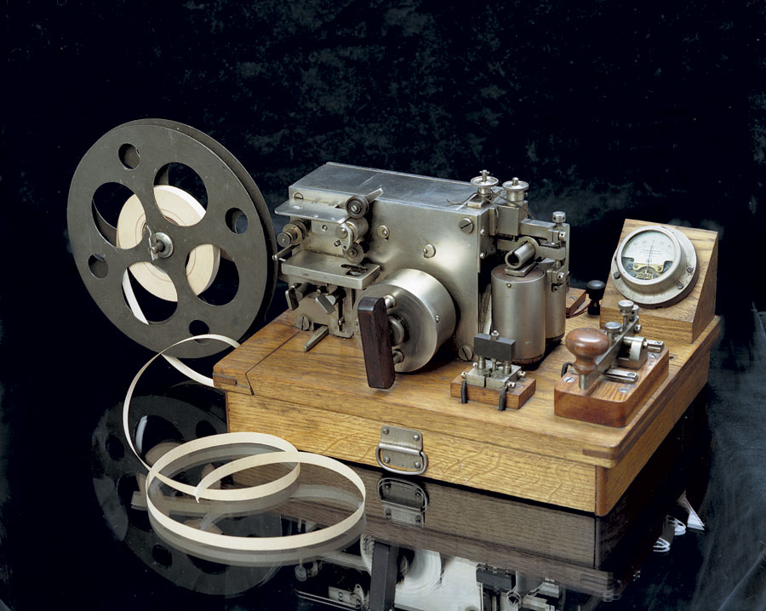
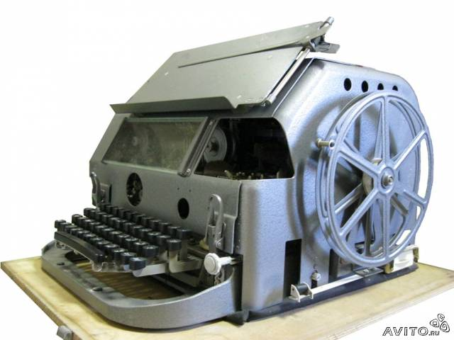
Телеграфный аппарат Морзе. Первая четверть ХХ века
телеграфный аппарат
СТА-М67Б 1971 г.в.

Slide 7
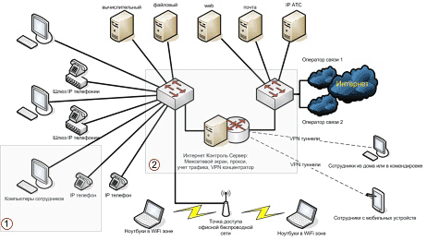
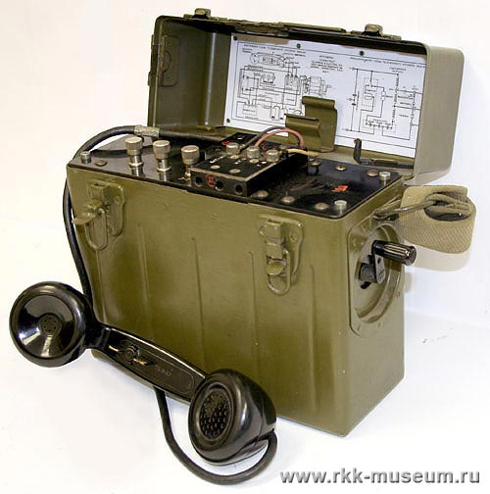
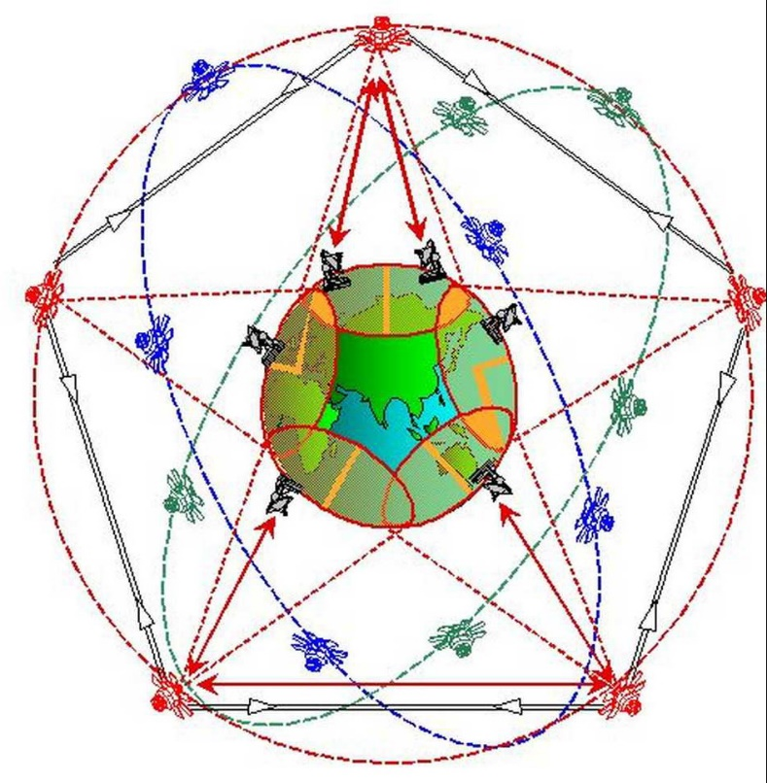
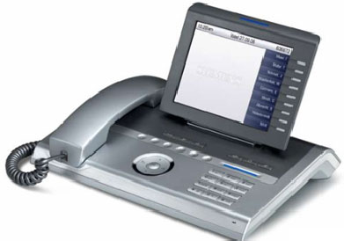

Slide 8
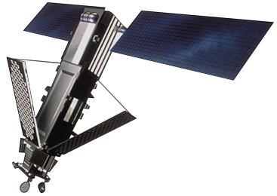
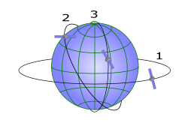
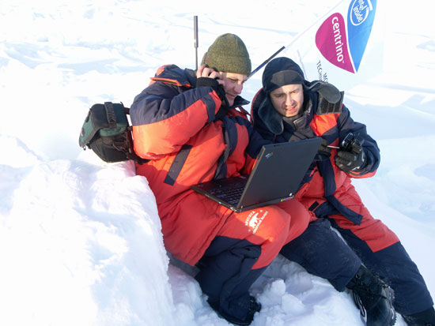
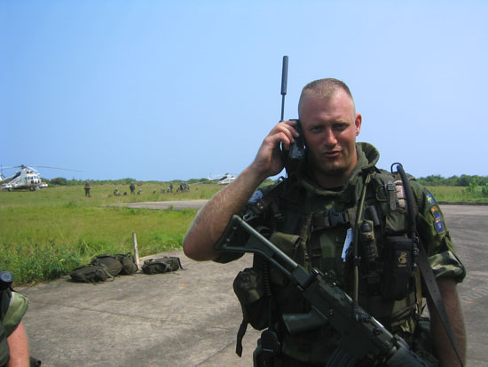

Slide 9
Общие сведения о системах электрической связи
  Системы связи предназначены для передачи информации. Информация – совокупность сведений о событии или явлении. Её можно передавать и хранить в виде сообщений.
  Информация передается в виде сообщений.

Slide 10
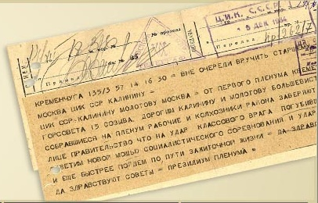
Сообщения
  Сообщение –совокупность знаков (символов), отображающих информацию. Сообщения могут быть непрерывными (в виде непрерывных функций) и дискретными (в виде дискретной последовательности символов (букв и знаков)).

Slide 11
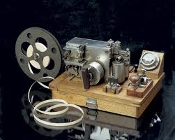
  Телеграфное сообщение, готовое для передачи по каналу связи, состоит из канальных символов (например, из «точек», «тире» и пауз при использовании кода («азбуки») Морзе)
  ⋅ ⋅ ⋅ − − − ⋅ ⋅ ⋅ ⋅ ⋅ ⋅ − − − ⋅ ⋅ ⋅

Slide 12
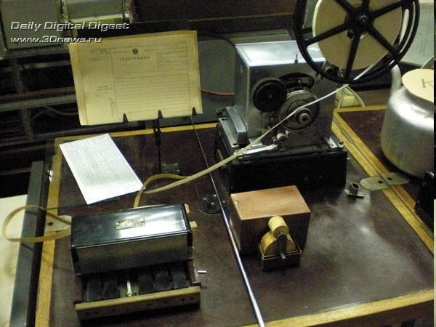
из символов 0 и 1 в коде Бодó:
00111 00101 01001 01110 00111 00011 11001

Slide 13
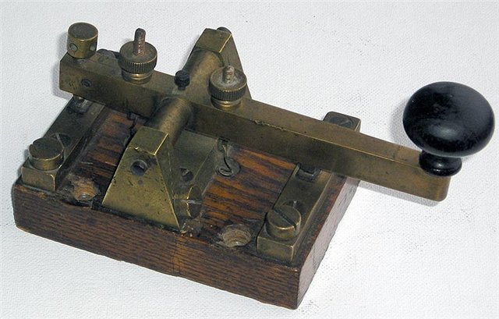
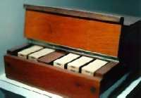

Slide 14
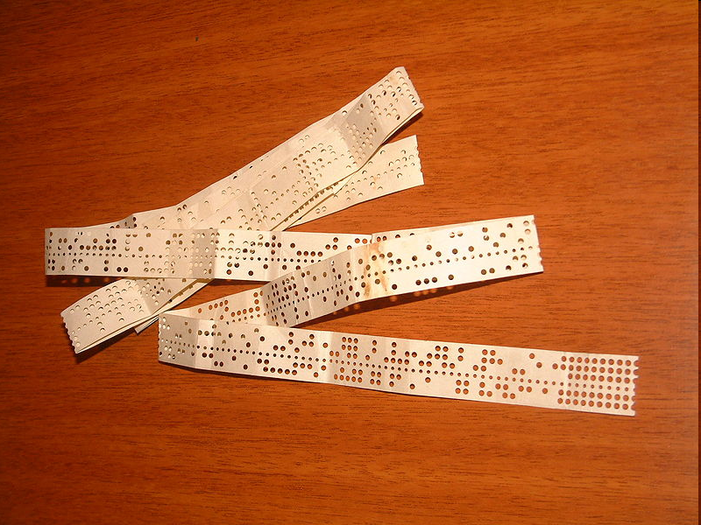
00111 00101 01001 01110 00111 00011 11001

Slide 15
Сообщения
  В системе черно-белого телевидения сообщение - последовательность кадров, каждый кадр -последовательность значений яркости, упорядоченных согласно схеме телевизионной развертки

Slide 16
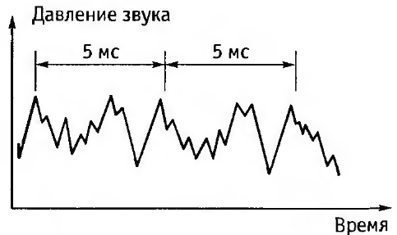

Сообщения
  В телефонии сообщение – непрерывная последовательность значений изменяющегося во времени звукового давления на мембрану микрофона:

Slide 17
Сообщения
  сообщения могут быть дискретными (состоящими из символов, принадлежащих конечному множеству – алфавиту), например, телеграмма
  «встречай 18-30 вагон 6»
  или непрерывными (континуальными, аналоговыми), описываемыми функциями непрерывного времени, например, речевое сообщение

Slide 18


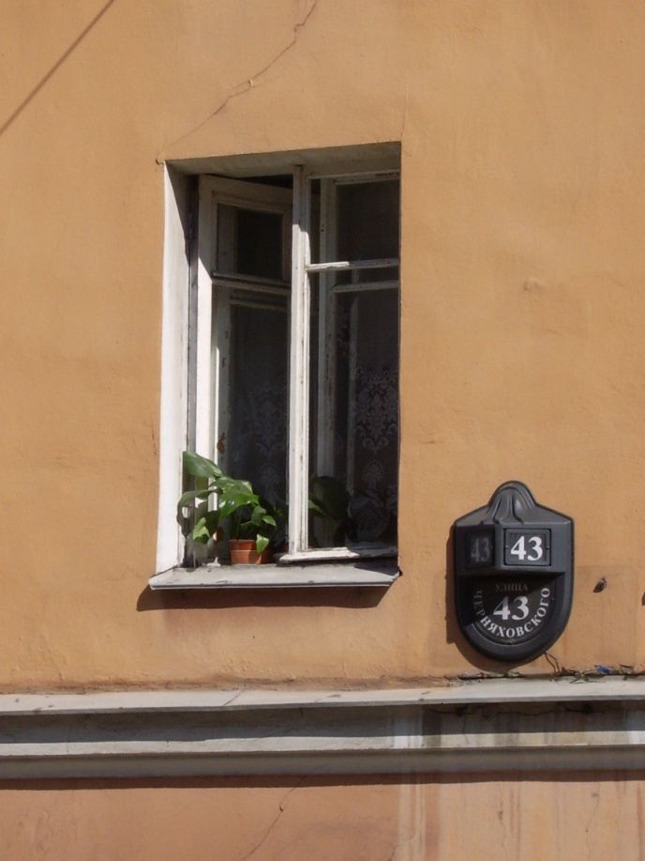
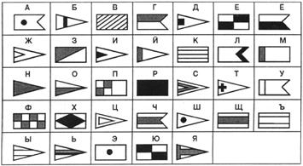
  Для передачи сообщения необходим материальный носитель или физический процесс, называемый сигналом.

Slide 19
  Сигнал – физический процесс, используемый для передачи сообщений. Математически сигнал представляется в виде функции времени. Для него можно задать длительность Tc , полосу частот шириной Fc и динамический диапазон c D=Pmax / Pmin , где Pmax и Pmin – максимальная и минимальная мощности сигнала. Произведение этих трёх параметров определяет объём сигнала V=D*Fc*Tc

Slide 20
Сигналы
  Обычно сигнал описывается некоторой функцией времени.
  Аналоговый (континуальный) Квантованный
  Дискретный Цифровой

Slide 21
Примеры аналоговых сигналов:
Гармоническое колебание
- омéга
Видеоимпульс (не меняет знака или меняет несколько раз)
Радиоимпульс (меняет знак многократно)

Slide 22
Примеры сигналов:
Экспоненциальный видеоимпульс
Колокольный (колоколообразный) видеоимпульс
Колокольный радиоимпульс

Slide 23
Примеры сигналов:
Фрагмент речевого сигнала
M-последовательность
Фрагмент дискретного сигнала

Slide 24
Системы связи
  Система связи - совокупность устройств, выполняющих преобразования сообщений и сигналов с целью передачи сообщений от источника к получателю.
  К показателям эффективности систем связи относятся верность (достоверность), скорость передачи информации, помехоустойчивость, а также некоторые другие величины.

Slide 25
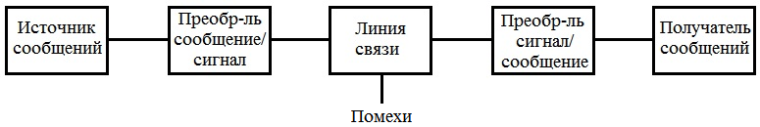
Структура простейшей аналоговой системы связи
Сообщение преобразуется преобразователем в сигнал , называемый первичным сигналом.
Первичный сигнал поступает в линию связи, где подвергается действию помех, в результате получается сигнал , который преобразуется в сообщение

Slide 26
Канал – совокупность технических средств и физическая среда, которые используются для передачи сигналов между двумя точками системы связи

Slide 27
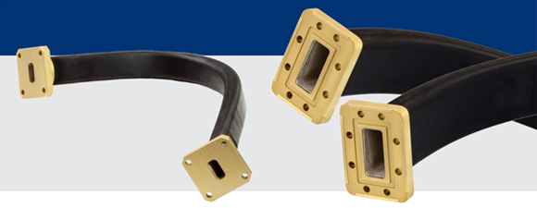
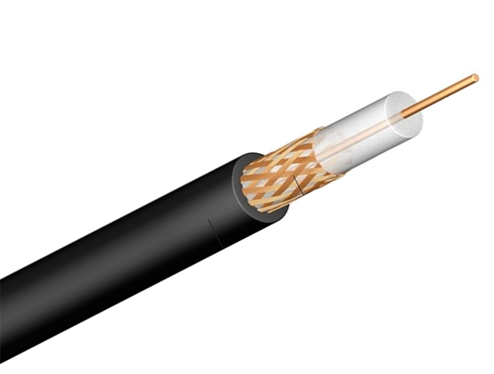
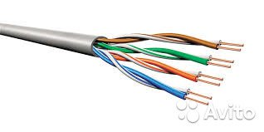
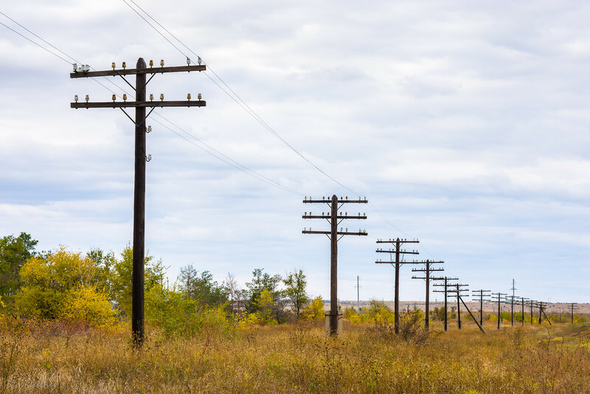
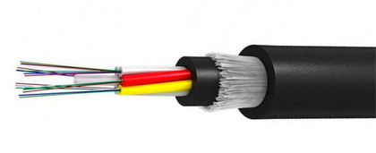
Линии связи

Slide 28
Структура простой системы связи
ИС
Пр1
М
ЛС
ДМ
Пр2
ПС
Сообщение преобразуется преобразователем Пр1 в сигнал , называемый первичным сигналом.
Первичный сигнал, поступает на модулятор (передатчик) М, где используется для модуляции другого колебания , более подходящего для передачи и называемого переносчиком или несущим колебанием.

Slide 29
Структура простой системы связи
ИС
Пр1
М
ЛС
ДМ
Пр2
ПС
Модуляция – изменение одного или нескольких параметров переносчика в соответствии с изменением первичного сигнала (или передаваемого сообщения)
Часто переносчик – высокочастотное гармоническое колебание, параметры – амплитуда, частота, начальная фаза. Также применяется переносчик – периодическая последовательность импульсов одинаковой формы.
Цель модуляции – согласование сигнала с линией (каналом) связи

Slide 30
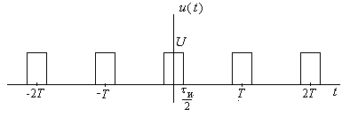
Переносчики
переносчик – высокочастотное гармоническое колебание, параметры – амплитуда, частота, начальная фаза.
переносчик – периодическая последовательность импульсов одинаковой формы,
параметры – высота (амплитуда), длительность, период повторения

Slide 31
Структура простой системы связи
ИС
Пр1
М
ЛС
ДМ
Пр2
ПС
Модулированный сигнал передается по линии связи, где подвергается искажениям и воздействию помех.
Искажения – это изменения формы сигнала, обусловленные неидеальностью линии (канала) связи.
Помехи – это «посторонние» колебания, мешающие передавать информацию.
Наблюдаемое колебание поступает на демодулятор ДМ.
Цель демодуляции (детектирования) – восстановление первичного сигнала по наблюдаемому колебанию

Slide 32
Структура простой системы связи
ИС
Пр1
М
ЛС
ДМ
Пр2
ПС
Точное восстановление первичного сигнала невозможно, т.к. помеха всегда случайна.
Восстановленный сигнал отличается от первичного.
Чем меньше отличие, тем выше верность.
Преобразователь Пр2 преобразует восстановленный сигнал в сообщение, которое также отличается от исходного сообщения

Slide 33
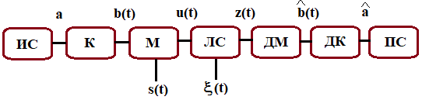
Структура дискретной системы связи с кодированием
Сообщение кодируется, т.е. его символы преобразуются кодером К в символы другого (кодового) алфавита. Обычно последовательность кодовых символов представлена в форме цифрового сигнала , которым модулируется переносчик.
Обратное преобразование выполняет декодер ДК.
Кодер и декодер, объединённые конструктивно – кóдек
Модулятор и демодулятор, объединённые конструктивно - модéм

Slide 34
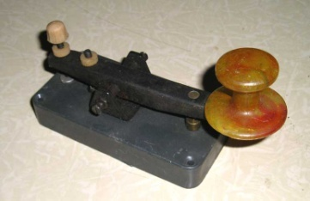
Цели кодирования
согласование формы сообщения
со свойствами канала связи
(например, код Морзе при
манипулировании ключом,
код Бодо при использовании
аппарата Бодо)
повышение скорости передачи информации (кодирование источника, энтропийное, статистическое, эффективное кодирование, сжатие)
повышение верности (помехоустойчивое, канальное кодирование)

Slide 35
Обычно один символ исходного сообщения заменяется совокупностью кодовых символов – кодовым словом (кодовой комбинацией)
Если все кодовые слова имеют одинаковую длину – код равномерный (например, код Бодó),
00010 00011 00100 00101 00110 . . . .
если нет – неравномерный (например, код Хаффмана)
01 00 10 110 1110 11110 111110 . . . . . .
Ж.М.Э. Бодó (1845 — 1903) – известный французский инженер (J.M.E. Baudot)

Slide 36
Шифрование
Цель шифрования – предотвращение несанкционированного извлечения или преднамеренного изменения информации противником.
При зашифровании производится замена открытого сообщения шифрограммой (шифртекстом), а при расшифровании – обратное преобразование.
Зашифрование выполняется до преобразования сообщения в первичный сигнал или в кодовую последовательность.
Отличие от кодирования: коды известны всем, а шифры (точнее, ключи к ним) хранятся в тайне

Slide 37
Структура дискретной системы связи с кодированием и шифрованием
ξ(t)
К
ПР1
М
ДМ
ПР2
ДК
ЛС
S(t)
Ш
ДШ
ИС – источник сообщения
ПР1,ПР2 – преобразователи сообщение/сигнал и сигнал/сообщение
М – модулятор
ДМ – демодулятор
ЛС – линия связи
ПС – получатель сообщения
S(t) – переносчик (несущее колебание)
ξ(t) – помеха
К – кодер ДК – декодер Ш – шифратор ДШ - дешифратор
ИС
ПС

Slide 38
Модуляция гармонического переносчика
Несущее гармоническое Амплитудно-модулированное
колебание (АМ) колебание
Частотно-модулированное Фазомодулированное
(ЧМ) колебание (ФМ) колебание

Slide 39
Дискретная (цифровая) модуляция гармонического переносчика (манипуляция)
Амплитудная манипуляция Частотная манипуляция
Фазовая манипуляция
Здесь посылка прямоугольная; на практике чаще применяются колокольные импульсы

Slide 40
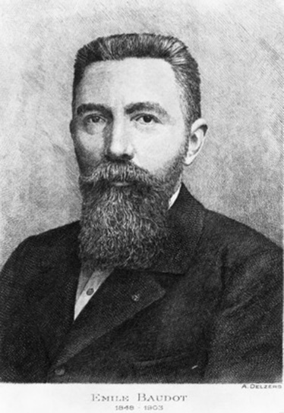
Техническая скорость
Колебание при дискретной модуляции характеризуют технической скоростью (скоростью модуляции, скоростью телеграфирования), равной количеству элементарных посылок в секунду. Единицей измерения скорости модуляции является Бод (1 Бод соответствует одной посылке в секунду).
Бод назван в честь Ж.М.Э. Бодо
(Jean-Maurice-Émile Baudot, 1845 —1903)

Slide 41
Модуляция импульсной последовательности
Переносчик – периодическая последовательность импульсов одинаковой формы.
Периодическая последовательность импульсов одинаковой формы имеет три параметра:
пиковое значение («амплитуду») импульса,
длительность импульса,
частоту следования импульсов

Slide 42
При аналоговом первичном сигнале различают:
– амплитудно-импульсную модуляцию (АИМ),
– широтно-импульсную модуляцию (ШИМ, или ДИМ),
– времяимпульсную модуляцию (ВИМ), при которой изменяется время задержки импульсов относительно среднего положения, и
– частотно-импульсную модуляцию (ЧИМ), когда в такт с первичным сигналом изменяется частота следования импульсов.

Slide 43
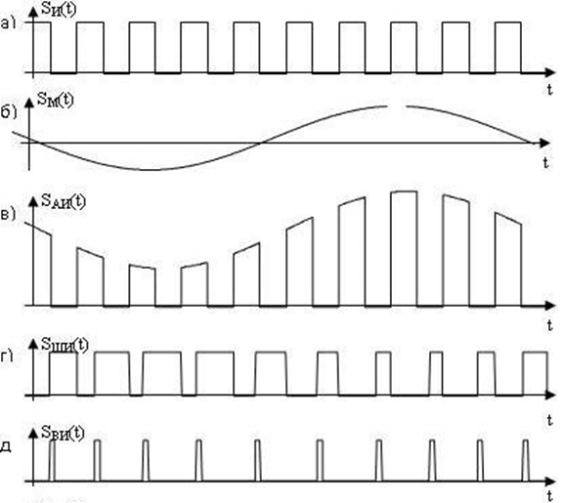
Модуляция импульсного переносчика

Slide 44
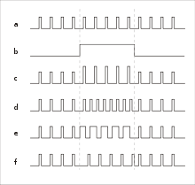
Импульсные виды модуляции

Slide 45
Важнейшие характеристики систем связи
Верность (достоверность) дискретных систем связи определяется вероятностью безошибочного приема сообщения или отдельной посылки (больше – лучше).
Верность систем передачи непрерывных сообщений часто характеризуется средним квадратом ошибки (меньше – лучше).
Помехоустойчивость системы связи характеризуют отношением средних мощностей сигнала и помехи (ОСП), при котором обеспечивается заданная верность (меньше – лучше).

Slide 46
Демодуляция – восстановление первичного сигнала по принятому искаженному колебанию, а декодирование – восстановление дискретного сообщения по демодулированному сигналу.
Часто перед демодуляцией применяют дополнительное преобразование с целью повышения достоверности (уменьшения вероятности ошибки). Такое преобразование называют обработкой.
Оптимальной называется обработка, обеспечивающая наивысшую достоверность решения.
Квазиоптимальная (субоптимальная) обработка – проще и дешевле, при этом она обеспечивает достоверность, близкую к предельной.
Часто квазиоптимальная обработка представляет собой фильтрацию принятого колебания с целью подавления помех.

Slide 47
КЛАССИФИКАЦИЯ СИГНАЛОВ ПО ТИПУ НЕЗАВИСИМОЙ ПЕРЕМЕННОЙ
аналоговые(континуальные) дискретные
(время непрерывно) (время дискретно)
импульс
(аналоговый сигнал, определённый
на непрерывной временной оси)
видеоимпульсы радиоимпульсы
(не меняют знака или (меняют знак многократно)
меняют его несколько раз)

Slide 48
КЛАССИФИКАЦИЯ СИГНАЛОВ ПО РАЗМЕРНОСТИ
ЗАВИСИМОЙ ПЕРЕМЕННОЙ
скалярные векторные
(принимают числовые значения – (принимают векторные
вещественные или комплексные) значения, например, ЭМП в точке)
КЛАССИФИКАЦИЯ СИГНАЛОВ ПО РАЗМЕРНОСТИ
НЕЗАВИСИМОЙ ПЕРЕМЕННОЙ
одномерные многомерные
(зависят от одного аргумента (зависят от многих аргументов
например, речевой сигнал) например, ТВ-кадр)
Сигнал цветного ТВ – векторный (размерности 3); можно рассматривать его как одномерный (при передаче по каналу) или как двумерный (при обработке и анализе кадра) или как трехмерный (как последовательность кадров)

Slide 49
КЛАССИФИКАЦИЯ СИГНАЛОВ ПО ХАРАКТЕРУ
ПРОЯВЛЕНИЯ (ОПИСАНИЯ)
детерминированные случайные
квазидетерминированные
КЛАССИФИКАЦИЯ СИГНАЛОВ ПО ОТНОШЕНИЮ
К ПЕРЕДАЧЕ СООБЩЕНИЙ
полезные мешающие (помехи)
(служат для передачи (являются причиной потери сообщений) информации)

Slide 50
ПОМЕХИ
Естественные
(например, от молний)
Преднамеренные
(искусственные)
Шумовые
(флюктуационные),
напр., тепловые шумы
Импульсные
напр., от св. апп.
Активные
Пассивные

Slide 51
КЛАССИФИКАЦИЯ ПОМЕХ ПО СПОСОБУ
ВЗАИМОДЕЙСТВИЯ С СИГНАЛОМ
аддитивные (от английского add – складывать),
мультипликативные (от английского multiply – умножать) и
смешанные (сюда относятся все взаимодействия, не сводимые к аддитивному или мультипликативному).
Все помехи, как и все сигналы, являются случайными!
(если помеха детерминированная, то её можно исключить из наблюдаемого колебания, и таким образом избавиться от её вредного воздействия на сообщение)

Slide 52
Системы и каналы связи
Системы связи
ТГ (телеграфия)
ТФ (телефония)
ФТГ (фототелеграфия)
ТВ (телевидение)
ТМ (телеметрия)
ТУ (телеуправление)
ПД (передача данных)
ЗиВ (запись и воспроизведение)

Slide 53
Каналы связи
Совокупность устройств и линий связи, которые сигнал проходит последовательно между любыми двумя точками системы связи, называется каналом связи. Таким образом, каналы связи могут соединяться последовательно друг с другом, один канал может входить составной частью в другой канал и т.п.

Slide 54
Сигнал, как «объект транспортировки»
Длительность сигнала , измеряемая в секундах (с).
Любой сигнал можно представить суммой (суперпозицией) гармонических колебаний с определенными частотами, поэтому вторая «габаритная характеристика» – ширина спектра, или полоса частот сигнала , равная разности наивысшей и низшей частот его гармонических составляющих и измеряемая в герцах (Гц).
Динамический диапазон, измеряемый в децибелах (дБ) и определяемый формулой
где и – соответственно максимальное и минимальное возможные значения сигнала (напряжения или тока)
− объем сигнала

Slide 55
Канал, как «транспортное средство»
характеризуется параметрами, аналогичными параметрам сигнала:
– время действия канала , измеряемое в секундах;
– полоса пропускания канала , измеряемая в герцах;
– динамический диапазон канала в децибелах, определяемый максимальным и минимальным значениями сигнала, которые могут передаваться по данному каналу:
− объём (ёмкость) канала
− необходимое условие передачи информации без потерь

Slide 56
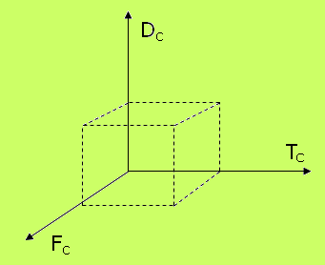
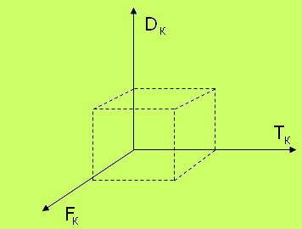
− необходимое условие передачи информации без потерь
возможен «обмен» одних параметров сигнала на другие!
длительность на полосу (ускоренная или замедленная передача)
динамический диапазон на время или полосу (кодирование, ИКМ)

Slide 57
Каналы связи
По назначению
(ТГ,ТФ,ФТГ,ТВ,ТМ,ТУ,ПД,ЗиВ)
По виду используемой
среды
Проводные
Радиоканалы
Воздушные
Спутниковые
Кабельные
Тропосферные
Волноводные
Ионосферные
Световодные
Метеорные
Акустические

Slide 58
Каналы
Стационарные
По характеру связи входа и выхода
Нестационарные
Линейные
Нелинейные
Случайные
Каналы
Детерминированные
По количеству независимых переменных
Пространственно-временные
Временные
Каналы
По типу входного и выходного сигнала
Непрерывный
(аналоговый)
Дискретный
Непрерывно-
дискретный
Дискретно-
непрерывный

Slide 59
Необходимость математических моделей
Общий подход к разработке и проектированию современных технических систем, в том числе систем связи, заключается в получении оптимальных или хотя бы субоптимальных технических решений. Такие решения, как правило, не могут быть получены эмпирическим (опытным) путем – методом «проб и ошибок».
Для этого необходимо иметь соответствующие теоретические, а значит, математические методы.

Slide 60
Нужна математическая теория, описывающая с единых позиций все многообразие электрических сигналов, применяемых в проводной и радиосвязи, радио- и телевизионном вещании, радиолокации и радионавигации, автоматике и телемеханике, глобальных и локальных компьютерных сетях и во многих других областях техники, поэтому следующая БОЛЬШАЯ тема –

Slide 61
Вопросы для самоконтроля
Приведите определения информации и ее источников.
Дайте определение сигнала и его параметров.
Система связи и ее основные части. Их функция.
Аналоговая система связи и ее структура.
Система цифровой связи и ее структура, особенности.

